Slide 1
Διαχείριση Γνώσης (Knowledge Management)
Ανοικτά Ακαδημαϊκά Μαθήματα στο Πανεπιστήμιο Δυτικής Αττικής
Ενότητα 3: «Οργανισμός και καταγραφή γνώσης (Enterprise and knowledge codification)
Χ. Σκουρλάς, Α. Μαρινάγη
Το περιεχόμενο του μαθήματος διατίθεται με άδεια Creative Commons εκτός και αν αναφέρεται διαφορετικά

Slide 2
Τρίτη συνάντηση
Στην τρίτη συνάντηση γίνεται παρουσίαση και συζήτηση της διαχείρισης της κωδικοποίησης και της καταγραφής της γνώσης σε οργανισμούς/εταιρείες.

Slide 3
Έργα διαχείρισης καταγραφής γνώσης (codification projects) σε οργανισμούς. Μελέτη περίπτωσης και συζήτηση θεωρίας στο πλαίσιο της μελέτης.

Slide 4
Συμβουλευτική υποστήριξη σπουδαστών στο Πανεπιστήμιο Αττικής (από την ιστοσελίδα)
«Η συμβουλευτική είναι μια συγκεκριμένη μέθοδος ψυχολογικής στήριξης που σκοπό έχει να κάνει το σπουδαστή να κατανοήσει καλύτερα τον πραγματικό του εαυτό, τις ανάγκες του και τις δυνατότητές του. Έτσι, θα μπορέσει μόνος του, να δώσει τις δικές του απαντήσεις στα προβλήματα του. Ο ίδιος ο σπουδαστής θα αποφασίσει μαζί με τους συνεργάτες της Κοινωνικής Υπηρεσίας αν οι ανάγκες του μπορούν να καλυφθούν μέσω των συναντήσεων ή αν είναι θεμιτό να απευθυνθεί σε κάποια άλλη υπηρεσία.»

Slide 5
Ατομική συμβουλευτική σε φοιτητές και φοιτήτριες για την αντιμετώπιση δυσκολιών και προβλημάτων
«Παροχή ατομικής συμβουλετικής σε φοιτητές και φοιτήτριες για την αντιμετώπιση δυσκολιών και προβλημάτων
Δυσκολίες προσαρμογής, ιδιαίτερα των πρωτοετών σπουδαστών στo ακαδημαϊκό περιβάλλον
Δυσκολίες προσαρμογής των σπουδαστών από επαρχία
Δυσκολίες προσαρμογής των αλλοδαπών σπουδαστών
Δυσκολίες διαπροσωπικών σχέσεων
Προσωπικά προβλήματα όπως άγχος, κατάθλιψη, άγχος εξετάσεων
Θέματα σπουδαστών με κινητικά και αισθητηριακά προβλήματα
Οικονομικά προβλήματα, ανάγκες εργασίας κ.λ.π.»
«Η συνεργασία συμβούλου – φοιτητών γίνεται με απόλυτη εχεμύθεια και σεβασμό»

Slide 6
Case study Καταγραφή γνώσης του προγράμματος Συμβουλευτικής Παρέμβασης και Υποστήριξης Κωφών και Βαρήκοων φοιτητών και φοιτητών με ειδικές ανάγκες (πρόγραμμα ΣΠΥΚ) του Πανεπιστημίου Αττικής
Η κυρία Μαρία Φανή εργάζεται ως επιστημονική συνεργάτης (μη μόνιμη) στην Κοινωνική Συμβουλευτική Υπηρεσία του Πανεπιστημίου Αττικής και είναι υπεύθυνη του Προγράμματος Συμβουλευτικής Παρέμβασης και Υποστήριξης Κωφών και Βαρήκοων φοιτητών και Φοιτητών με ειδικές Ανάγκες (ΦμεΑ) που εφαρμόζεται στο Πανεπιστήμιο. Σκοπός του προγράμματος ΣΠΥΚ, που εκτελείται εδώ και πολλά χρόνια με χρηματοδότηση του Πανεπιστημίου, είναι η μεγαλύτερη συμμετοχή των φοιτητών στην εκπαιδευτική διαδικασία, καθώς και η συμβουλευτική υποστήριξή τους σε ψυχοκοινωνικά θέματα.

Slide 7
Case study Πρόγραμμα ΣΠΥΚ του Πανεπιστημίου Αττικής
Η κυρία Φανή είναι κοινωνιολόγος, M.Sc, κάτοχος Επάρκειας Ελληνικής Νοηματικής Γλώσσας και είναι η ειδικός μας για να κωδικοποιήσουμε τη γνώση σε αυτό το πρόγραμμα. Όταν ανέλαβε τη θέση της υπεύθυνης του προγράμματος ΣΠΥΚ αντιμετώπισε το πρόβλημα των μη καταγεγραμμένων πληροφοριών. Έπρεπε να μιλήσει αρκετές φορές με τον προηγούμενο υπεύθυνο και οι δύο πρώτοι μήνες ήταν πραγματικά δύσκολοι γι' αυτήν. Βρήκε την πρότασή μας να είναι η ειδικός μας πολύ ενδιαφέρουσα και χρήσιμη και έδειξε μεγάλη προθυμία συμμετοχής.

Slide 8
Ποιές υπηρεσίες παρέχει το πρόγραμμα σε ΦμεΑ
- Υποστήριξη των νέων σπουδαστών στην περίοδο προσαρμογής τους στο νέο εκπαιδευτικό περιβάλλον
- Ενημέρωση και συνεργασία με υπεύθυνους των τμημάτων, της γραμματείες και τους διδάσκοντες για την αντιμετώπιση των αναγκών
- Ενδυνάμωση της ταυτότητας τους και η ένταξή τους στην εκπαιδευτική κοινότητα του Πανεπιστημίου
- Ψυχολογική και συμβουλευτική στήριξή τους σε τυχόν κοινωνικά και συναισθηματικά ζητήματα που τους απασχολούν, σε ατομικό και ομαδικό πλαίσιο
- Προώθηση αιτημάτων προς το ΥΠΕΠΘ για τη δημιουργία θεσμικού πλαισίου».

Slide 9
Ποιές υπηρεσίες παρέχει το πρόγραμμα σε καθηγητές
«Η υποστήριξη αφορά διδάσκοντες που έχουν στο τμήμα τους σπουδαστές-ριες με ειδικές ανάγκες, π.χ. κωφούς και βαρήκοους φοιτητές. Έχει ως στόχο την πληροφόρησή τους σχετικά με τις ειδικές εκπαιδευτικές ανάγκες των ΦμεΑ. Για την περαιτέρω στήριξή τους παρέχεται ενημέρωση σχετικά με οδηγίες διευκόλυνσης ΦμεΑ στην εκπαιδευτική διαδικασία.»
«Οι διδάσκοντες μπορούν να έχουν συνεχή επικοινωνία με την Υπηρεσία και το πρόγραμμα ΣΠΥΚ καθ’ όλη τη διάρκεια του ακαδημαϊκού εξαμήνου για τυχόν δυσκολίες που μπορεί να αντιμετωπίσουν, σχετικά με την επικοινωνία τους με τους ΦμεΑ ή σχετικά με τον εξειδικευμένο τρόπο διδασκαλίας που θα χρειαστεί να ακολουθήσουν.»

Slide 10
Ποιές υπηρεσίες παρέχει το πρόγραμμα σε οικογένειες
«Η Κοινωνική Υπηρεσία προσφέρει ενημέρωση και ψυχολογική/συμβουλευτική στήριξη στην οικογένεια του ΦμεΑ με απώτερο σκοπό την ομαλή ένταξή του στην ακαδημαϊκή διαδικασία και την αντιμετώπιση οποιονδήποτε ψυχοκοινωνικών προβλημάτων. Η στήριξη αυτή μπορεί να συμβάλλει στην αποδοχή και τη θετική στάση εκ μέρους της οικογένειας, παράγοντες που είναι σημαντικοί για την ομαλή εξέλιξη του σπουδαστή αλλά και για τη βελτίωση της επίδοσής του καθ’ όλη τη διάρκεια των σπουδών του».

Slide 11
Η σημασία της διαχείρισης της γνώσης στο πρόγραμμα ΣΠΥΚ
Το συγκεκριμένο πρόγραμμα έχει πολλές διαδικασίες που δεν έχουν καταγραφεί. Συχνά αλλάζει ο υπεύθυνος του προγράμματος (περίπου κάθε τρία ή τέσσερα έτη). Αυτό εξαρτάται από πολλές παραμέτρους όπως η διαθεσιμότητα (ο υπεύθυνος είναι μη μόνιμος συνεργάτης) ενώ δίδεται η δυνατότητα και σε άλλους ενδιαφερόμενους να υποβάλουν αίτηση για αυτή τη συγκεκριμένη θέση.
Όταν αλλάξει ο υπεύθυνος, το νέο πρόσωπο πρέπει να περάσει μια περίοδο προσαρμογής «για να μάθει πώς λειτουργεί το πρόγραμμα» και η υπηρεσία. Ο προηγούμενος υπεύθυνος του γραφείου συμβουλεύει συνήθως τον νέο για τις διαδικασίες, αλλά αυτό δεν αρκεί. Πολύτιμος χρόνος περνά μέχρι ο νέος υπεύθυνος να βρει τον τρόπο με τον οποίο θα πρέπει να οργανώσει την εργασία του.

Slide 12
Περιγραφή της γνώσης (των γνώσεων) του ειδικού
Η κυρία Φανή έχει εμπειρία στην εφαρμογή προγραμμάτων υποστήριξης ΑμεΑ που είχε εφαρμόσει ως κοινωνιολόγος σε Ειδικό Σχολείο Κωφών-Βαρήκοων (Κ-Β) μαθητών. Έχει επίσης μεταπτυχιακό δίπλωμα και έχει εκπονήσει πτυχιακή εργασία με θέμα «Υποστήριξης Ατόμων με ειδικές Ανάγκες (ΑμεΑ) στην τριτοβάθμια εκπαίδευση» και εμπειρία στην υποστήριξη / εκπαίδευση ενηλίκων σε εκπαιδευτικά προγράμματα.
Οι γνώσεις της ειδικού είναι μείγμα άρρητων και ρητών γνώσεων.

Slide 13
Η καταγραφή και η κωδικοποίηση της γνώσης της ειδικού γίνεται σε δύο κατευθύνσεις
1) Το Πανεπιστήμιο αποφάσισε ότι η διαδικασία της συμβουλευτικής υπηρεσίας φοιτητών πρέπει να καταγραφεί και να προτυποποιηθεί (διαδικασία ISO)
2) Η Κοινωνική Συμβουλευτική υπηρεσία οργανώνει συχνά σεμινάρια και βιωματικά εργαστήρια σε συνεργασία με άλλους φορείς (vectors). Η διαδικασία που ακολουθήθηκε για τη διοργάνωση ενός σεμιναρίου ή ενός εργαστηρίου, καθώς και η διαδικασία που ακολουθήθηκε για να οργανωθεί μια πρόσθετη δράση(action) για μια συγκεκριμένη κατηγορία ΦμεΑ, π.χ. Κ-Β φοιτητών, είναι γνώση που πρέπει να κωδικοποιηθεί και να καταγραφεί «σε χαρτί». Οι γνώσεις που είναι απαραίτητες για να αποφασιστεί πώς να γίνει ένα σεμινάριο, ένα εργαστήριο ή άλλη ενέργεια είναι άρρητες και πρέπει να καταστούν σαφείς για να μπορέσουν να κωδικοποιηθούν και να γραφτούν.

Slide 14
Μέθοδος εργασίας - Συλλογή γνώσης (Knowledge capture)
Προκειμένου να συλλάβουμε τις γνώσεις της ειδικού, χρησιμοποιούμε συνεντεύξεις. Πιο συγκεκριμένα οι συνεντεύξεις γίνονται με τις ακόλουθες μεθόδους:
Δομημένες συνεντεύξεις (structured interviews), Γεγονότα ή «Ιστορίες» (stories, success stories) και «καλές πρακτικές» (learning histories, «ιστορίες μάθησης») (Dalkir, 2011).

Slide 15
Συνεντεύξεις ειδικών - Δομημένες συνεντεύξεις
Συνήθως ο ερευνητής θα πάρει συνεντεύξεις από τον ειδικό περισσότερες από μία φορές. Οι μεταγενέστερες συνεντεύξεις πρέπει να διευκρινίζουν ή να επεκτείνουν τις ερωτήσεις που τέθηκαν κατά τις προηγούμενες, καθώς και να συμπληρώνουν τυχόν κενά.
Ανοικτές ή κλειστές ερωτήσεις μπορούν να χρησιμοποιηθούν από τον ερευνητή.

Slide 16
Paraphrasing, clarifying, summarizing, reflecting feelings (Dalkir)
Παραφράζοντας: «Αυτό που πιστεύω ότι είπατε ήταν ..», «Όπως το καταλαβαίνω ..», «Παρακαλώ διορθώστε με αν κάνω λάθος, αλλά κατάλαβα ..."
Διευκρίνιση: «Θα μπορούσατε να εξηγήσετε ..», «Μπορείτε να επαναλάβετε το τελευταίο μέρος ξανά;», «Μπορείτε να μου δώσετε ένα παράδειγμα;».
Σύνοψη: «Για να συνοψίσω όσα είπατε ..», «Αυτό που άκουσα να λέτε μέχρι στιγμής ...», «Πιστεύω ότι συμφωνούμε ότι ..».
«αντανακλαστικά συναισθήματα»: «Αισθάνομαι ότι είστε απογοητευμένη για ...», «Φαίνεται να μην αισθάνεστε άνετα με ..».

Slide 17
Γεγονότα («Ιστορίες», stories, success stories)
Denning, “A story is the telling of a happening, true or fictitious”. Σε οργανισμούς οι ιστορίες είναι αφηγήσεις προηγούμενων ενεργειών διαχείρισης, αλλά και η αποτύπωση των αλληλεπιδράσεων των εργαζομένων και η αποτύπωση άλλων σημαντικών γεγονότων που έχουν συμβεί και έχουν γίνει γνωστά κάπως ανεπίσημα (Swap et al., 2001). Μια «ιστορία» παρέχει ένα πλούσιο πλαίσιο (rich context) και οι πληροφορίες που μεταδίδονται παραμένουν στη μνήμη των ανθρώπων πολύ περισσότερο.
Σύμφωνα με τους Sole και Wilson (1999) δεν είναι όλες οι αφηγήσεις (narratives) καλές ιστορίες διαμοίρασης – ανταλλαγής (sharing) της γνώσης. Μια καλή ιστορία πρέπει να προωθεί την ανταλλαγή γνώσεων, να προωθεί την αλλαγή στη συμπεριφορά και να μεταδίδει την κουλτούρα του οργανισμού.

Slide 18
Denning (2001), κατάλογος χαρακτηριστικών καλής ιστορίας
1. Πρέπει να είναι σύντομη αλλά και αρκετά λεπτομερής ώστε ο υπάλληλος να την καταλάβει
2. Θα πρέπει να είναι χειροπιαστή – κατανοητή (intelligible) ώστε o υπάλληλος να παραμένει "αγκιστρωμένος" (“hooked”)
3. Θα πρέπει να είναι ενδιαφέρουσα
4. Θα πρέπει να επιτρέπει στον υπάλληλο να καταλάβει τι δεν καταλάβαινε πριν
5. Πρέπει να έχει ένα «ευτυχές τέλος»
6. Πρέπει να ενσωματώνει το μήνυμα αλλαγής
7. Πρέπει να ασχολείται με ένα συγκεκριμένο άτομο ή οργανισμό
8. Ο υπάλληλος θα πρέπει να ενθαρρύνεται να εντοπίσει τον πρωταγωνιστή της ιστορίας, ο οποίος θα πρέπει να είναι σημαντικός για την κύρια δραστηριότητα του οργανισμού
9. Η αληθινή ιστορία είναι καλύτερη από την επινοημένη

Slide 19
Καλές πρακτικές («Ιστορίες μάθησης»)
Οι ιστορίες μάθησης είναι ένας χρήσιμος τρόπος για να καταλάβετε την άρρητη γνώση στο πλαίσιο μιας ομάδας. Είναι βασικά μια αφήγηση για σημαντικά γεγονότα που συνέβησαν στο πρόσφατο παρελθόν, όπως τα αφηγήθηκαν οι συμμετέχοντες στα γεγονότα, καθώς και σχόλια σχετικά με τις βέλτιστες πρακτικές και τα διδάγματα που αντλήθηκαν.
Η διαδικασία αποτελείται από τα ακόλουθα βήματα (Dalkir, 2011): Planning, Reflective interviews, Distillation, Writing, Validation, Dissemination (Σχεδιασμός, «Ανακλαστικές συνεντεύξεις», «Απόσταξη», Γραφή, Επικύρωση, Διάχυση-διάδοση).

Slide 20
Καλές πρακτικές («Ιστορίες μάθησης»)
«Ποιος ήταν ο ρόλος σας στο έργο / πρωτοβουλία;», «Πώς κρίνετε την επιτυχία ή την αποτυχία του;», «Τι θα κάνατε διαφορετικά αν μπορούσατε;», «Τι συστάσεις έχετε για άλλους ανθρώπους που αντιμετωπίζουν με μια παρόμοια κατάσταση;», «Τι καινοτόμα πράγματα έγιναν στην πορεία;».
Μετά τις συνεντεύξεις, στη φάση «απόσταξης» (Distillation), οι συγκεντρωμένες πληροφορίες συνοψίζονται σε μορφή που είναι εύκολη για τους άλλους έτσι ώστε να έχουν πρόσβαση, να διαβάζουν και να κατανοούν.
Τα βασικά θέματα και τα αποσπάσματα που πρέπει να χρησιμοποιηθούν προσδιορίζονται.
Τέλος, η ιστορία της μάθησης επικυρώνεται από τους αρχικά συμμετέχοντες προτού «διαδοθεί» (dissemination) μέσα στην εταιρεία (Dalkir, 2011).

Slide 21
ερωτήσεις που απαντήθηκαν από την ειδικό
Παρεχόμενες υπηρεσίες
0. Ποιες υπηρεσίες παρέχονται στο πλαίσιο της Κοινωνικής Συμβουλευτική Υπηρεσίας και ειδικότερα στο πλαίσιο του προγράμματος;
1. Ποια ήταν η προηγούμενη εμπειρία σας στην Κοινωνική Συμβουλευτική Υπηρεσία του Πανεπιστημίου Δυτικής Αττικής;
2. Πώς αντιμετωπίζετε μία περίπτωση φοιτητή ΦμεΑ που αιτείται ή χρήζει βοηθείας;
Οργάνωση σεμιναρίων, βιωματικών εργαστηρίων και άλλων ενεργειών
3. Πώς αναπτύσσονται τα προγράμματα, σεμινάρια και βιωματικά εργαστήρια;
4. Τι πρέπει να γνωρίζετε για να κάνετε τη δουλειά σας;
5. Πώς αποφασίζετε;
Πώς θα μπορούσε να βελτιωθεί η εργασία σας;
Ιστορίες (stories)
7. Δώστε μας ένα παράδειγμα της εργασίας σας (μπορεί να είναι μια πραγματική ιστορία ή μία υποθετική - fictitious).

Slide 22
ερωτήσεις που απαντήθηκαν από την ειδικό
Καλές πρακτικές («Ιστορίες εκμάθησης»)
8. Πείτε μας για ένα πρόβλημα / πρόκληση που αντιμετωπίσατε και ξεπεράσατε.
9. Ποιος ήταν ο ρόλος σας;
10. Τι θα κάνατε διαφορετικά σήμερα;
11. Τι θα συνιστούσατε σε άτομα που αντιμετωπίζουν παρόμοιο πρόβλημα;
12. Τι καινοτόμα πράγματα έγιναν στην πορεία σας;

Slide 23
Δέντρα απόφασης 1. οργάνωση σεμιναρίου 2. οργάνωση ενέργειας (action), π.χ. διερμηνεία

Slide 24
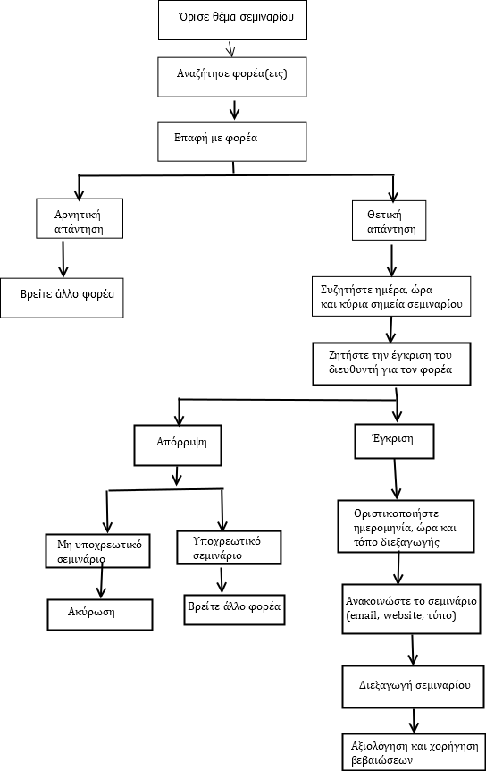

Slide 25
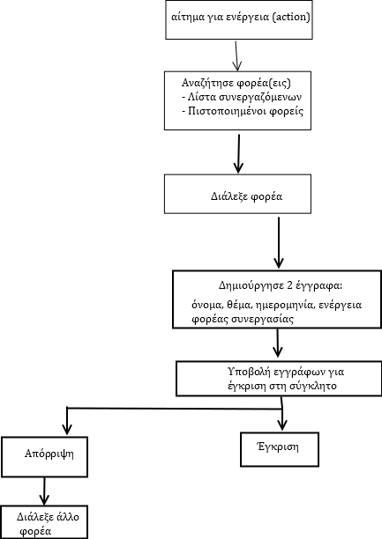

Slide 26
Taxonomy Αναγκαία πληροφορία για την οργάνωση-διεξαγωγή κάποιας ενέργειας (action) ή σεμιναρίου - απόσπασμα

Slide 27
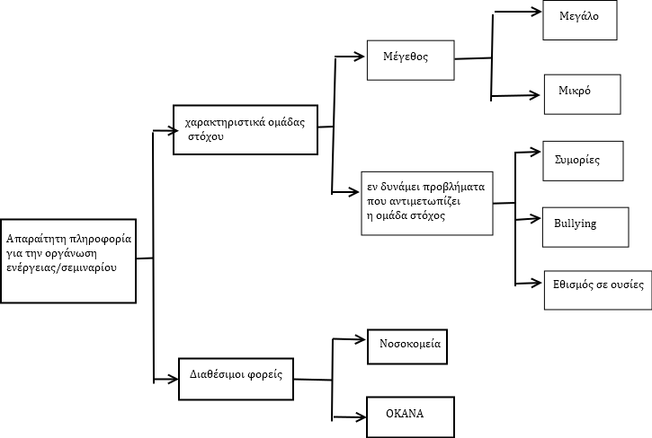

Slide 28
Cognitive maps Διαφορά σεμιναρίου και εργαστηρίου

Slide 30
Cognitive maps Που βρίσκετε την αναγκαία πληροφορία για οργάνωση σεμιναρίου/εργαστηρίου

Slide 31
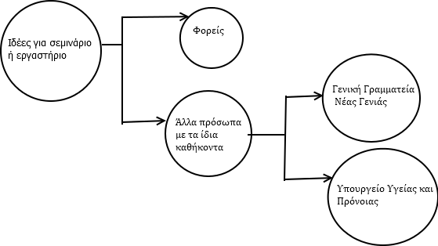

Slide 32
ISO διαδικασία συμβουλευτικής
«Αρχικά, ο σπουδαστής έρχεται σε μια πρώτη επαφή με Κοινωνική Λειτουργό, συμπληρώνει τη φόρμα της αιτήσης για συμβουλευτική υποστήριξη και ορίζουν από κοινού την επόμενη συνάντηση.
Η Κοινωνική – Συμβουλευτική Υπηρεσία δημιουργεί Καρτέλα με το ιστορικό του σπουδαστή, αξιολογεί το αίτημα του σπουδαστή και τον παραπέμπει στο αρμόδιο στέλεχος της υπηρεσίας.
Οι συνεδρίες πραγματοποιούνται για όσο διάστημα επιθυμεί ο ίδιος ο σπουδαστής και καθ’ όλην τη διάρκεια της συμβουλευτικής κρατούνται σημειώσεις, οι οποίες καταχωρούνται στην καρτέλα του σπουδαστή. Η καρτέλα του σπουδαστή ενημερώνεται συστηματικά μετά από κάθε συνεδρία καθώς επίσης και το Μητρώο Κίνησης των Περιστατικών.»

Slide 34
Αποτελέσματα, συζήτηση και ανατροφοδότηση
Γενικά, μπορούμε να πούμε ότι η κωδικοποίηση της γνώσης ήταν επιτυχής. Η κυρία Φανή δήλωσε ότι ήταν ευχαριστημένη με τα στοιχεία - πληροφορίες που καταγράφηκαν στις συνεντεύξεις και είχε την άποψη ότι η καταγραφή θα έκανε τη μετάβαση από έναν υπεύθυνο σε έναν άλλο ευκολότερη.
Περαιτέρω συζητήσεις θα μπορούσαν να επικεντρωθούν σε λεπτομερέστερες εξηγήσεις σχετικά με τον τρόπο συνεργασίας με ένα φορέα για ένα σεμινάριο, τον τρόπο επιλογής ενός φορέα κ.λπ. Επιπλέον η κυρία Φανή είπε ότι θα ήταν πολύ ενδιαφέρον να γραφεί και ένα εγχειρίδιο όχι μόνο για τον επόμενο υπεύθυνο αλλά για κάθε σχετική υπηρεσία στην Ελλάδα.
Είχε επίσης την άποψη ότι μια ψηφιακή μορφή της καταγραφής θα μπορούσε να φορτωθεί στον ιστότοπο και να παρουσιαστεί σε κάποιο συνέδριο Ειδικής Αγωγής.

Slide 35
Χρησιμότητα των χρησιμοποιούμενων τεχνικών και μεθόδων
Οι δομημένες συνεντεύξεις ήταν πολύ χρήσιμες για την απόκτηση της γνώσης από την ειδικό. Μέσω αυτών, η γνώση που απαιτείται για ISO προτυποποίηση των Συμβουλευτικών υπηρεσιών και η γνώση που απαιτείται για τη διοργάνωση σεμιναρίων και εργαστηρίων καταγράφηκε «σε χαρτί».
Από τη συνέντευξη κατανοήσαμε ότι η ειδικός είναι ένας εξαιρετικός αφηγητής και θα μπορούσε να μας δώσει πολλές πληροφορίες μέσω μιας ιστορίας. Ήταν αναλυτική αλλά ακριβής και αναφέρθηκε σε πολλές χρήσιμες λεπτομέρειες. Ήταν κοινωνιολόγος και ήξερε πώς να μιλήσει απλά και να μεταδώσει τη γνώση. Για τους λόγους αυτούς, μια ιστορία ήταν σχεδόν τέλειος τρόπος για να καταγράψουμε και να κωδικοποιήσουμε τη γνώση.
Η αποτύπωση της γνώσης με εργαλεία όπως γνωστικοί χάρτες (cognitive maps), δέντρα αποφάσεων (decision trees) και ταξονομίες (knowledge taxonomies) θα είναι χρήσιμη για τα μελλοντικά μέλη της υπηρεσίας που θέλουν να μάθουν ποια διαδικασία θα ακολουθήσουν.
Οι ιστορίες μάθησης έδωσαν τα αναμενόμενα αποτελέσματα, αφού είχαμε τη δυνατότητα να διευκρινίσουμε τον τρόπο αντιμετώπισης του προβλήματος από την κυρία Φανή.

Slide 36
Πείτε μας μια ιστορία (success story) από την εμπειρίας σας (πραγματική ή επινοημένη).
«Η περίπτωση του Γιάννη, κωφού σπουδαστή, που μετά την παραμονή του σε άλλο Πανεπιστήμιο επί 2 χρόνια χωρίς να περάσει οποιοδήποτε μάθημα έκανε την εγγραφή του στο Πανεπιστήμιό μας.
Στην αρχή ήταν πολύ ανήσυχος και απογοητευμένος καθώς ουσιαστικά δεν ήξερε πώς λειτουργεί ένα Πανεπιστήμιο.
Ήρθε ως πρωτοετής στην υπηρεσία μαζί με τον σύμβουλο καθηγητή του και μετά και την προτροπή άλλων ΑμεΑ φοιτητών του Πανεπιστημίου και ζήτησε συμβουλευτικές υπηρεσίες, διερμηνεία, σημειώσεις μαθημάτων, βοήθεια στην εγγραφή του στα εργαστήρια κ.λπ.
Μέχρις ότου ξεκινήσει η διαδικασία, υπήρξε αγωνία για το πώς θα προσαρμοστεί και πως θα περάσει τα μαθήματα κ.λπ.
Μετά την πρώτη συνάντηση με κοινωνική λειτουργό και διερμηνέα, τα πράγματα ήταν καλύτερα, διότι οι στόχοι της παρέμβασης υπέρ του φοιτητή και το πλαίσιο δηλώθηκαν και υπήρξε ένα συγκεκριμένο χρονοδιάγραμμα το οποίο έπρεπε να ακολουθηθεί. Τα αποτελέσματα αυτής της συνάντησης ήταν ο ορισμός του Πλαισίου Δράσης και ο σχεδιασμός των επόμενων ενεργειών.»

Slide 37
Πείτε μας για ένα πρόβλημα / πρόκληση που αντιμετωπίσατε και ξεπεράσατε.
Οι δυσκολίες των Κ-Β σπουδαστών του τμήματος γραφιστικής στην εκπαιδευτική διαδικασία, ο ρόλος των καθηγητών του τμήματος Γ. και Ρ. στην αναμόρφωση του προγράμματος σπουδών. Η προσαρμογή της διδασκαλίας. Η δημιουργία λεξικού ορολογίας σε νοηματική γλώσσα.
Η ενίσχυση Κ-Β σπουδαστών του τμήματος Πληροφορικής στην εκπαιδευτική διαδικασία με χρήση ΤΠΕ και ο ρόλος των καθηγητών του τμήματος Σ. και Β. στην παροχή ενισχυτικής διδασκαλίας. Η προσαρμογή της διδασκαλίας. Η δημιουργία ιστοτόπου με εκπαιδευτικό υλικό, λεξικό ορολογίας σε νοηματική γλώσσα, «ανάγνωση περιεχομένου» (με χρήση τεχνολογίας text-to-speech), χρηστικές πληροφορίες κ.λπ. για την υποβοήθηση φοιτητών και καθηγητών.

Slide 38
Τι καινοτόμα πράγματα έγιναν στην πορεία;
«Η δημιουργία ιστοτόπου με εκπαιδευτικό υλικό, λεξικό ορολογίας σε νοηματική γλώσσα, «ανάγνωση περιεχομένου» (με χρήση τεχνολογίας text-to-speech), χρηστικές πληροφορίες κ.λπ. για την υποβοήθηση φοιτητών και καθηγητών».

Slide 39
Θέμα Codification και ενοποίηση υπηρεσιών email στο Πανεπιστήμιο Αττικής

Slide 46
Γεγονότα ή αφήγηση «ιστοριών».
«Πολλοί διοικητικοί υπάλληλοι του ιδρύματος, λόγω μικρής εξοικείωσης με την τεχνολογία, αντιμετώπισαν δυσκολίες στην εγκατάσταση του νέου τους υπηρεσιακού λογαριασμού αλληλογραφίας, παρά τις διαθέσιμες αναλυτικές οδηγίες εγκατάστασης. Σε αυτές τις περιπτώσεις, που δεν ήταν λίγες σε αριθμό, ανέλαβε ο εξωτερικός συνεργάτης του ΤΕΙ Α και εγκατέστησε onsite τον νέο λογαριασμό αλληλογραφίας στους υπολογιστές του προσωπικού. Να επισημανθεί πάντως ότι η συγκεκριμένη ανάγκη αφορούσε μόνο την εγκατάσταση του νέου λογαριασμού και όχι τη χρήση του.»

Slide 47
«Κάποιοι χρήστες ακόμα και όταν τους ανακοινώθηκε ότι η νέα υπηρεσία email (webmail) είναι πλέον σε παραγωγή και ότι όλα τους τα παλιά μηνύματα έχουν μεταφερθεί στο νέο γραμματοκιβώτιο, συνέχισαν να χρησιμοποιούν την παλιά πλατφόρμα webmail για την αποστολή μηνυμάτων. Αυτό είχε σαν συνέπεια, όταν μετά από κάποιο διάστημα πήγαν να χρησιμοποιήσουν τη νέα πλατφόρμα να μην βρίσκουν τα εξερχόμενα μηνύματα που είχαν στείλει στο ενδιάμεσο διάστημα. Για αυτούς τους χρήστες, χρειάστηκε να γίνει εξαρχής μεταφορά μηνυμάτων μεταξύ του παλιού και νέου συστήματος email.»

Slide 48
«Ιστορίες μάθησης».
«Στο ΤΕΙ Α η υπηρεσία email ήταν εγκατεστημένη σε συστήματα του ίδιου του ιδρύματος. Όταν στην αρχή ανακοινώθηκε η νέα υπηρεσία email και διαπιστώθηκε από κάποιους χρήστες ότι τα δεδομένα της υπηρεσίας πλέον δεν θα βρίσκονται εντός του ιδρύματος, αλλά στο Datacenter του cloud provider που είχε επιλέγει, υπήρξαν κάποιες αντιδράσεις και απορίες όσον αφορά την προστασία της ιδιωτικότητας (privacy) και των δεδομένων. Το πρόβλημα αυτό ξεπεράστηκε σχετικά εύκολά, εξηγώντας στους χρήστες, ότι:
- η κυριότητα των δεδομένων παραμένει στο ίδρυμα,
- η διαχείριση της πρόσβασης στα δεδομένα (authentication) συνεχίζεται να γίνεται από το ίδρυμα.
Επίσης κοινοποιήθηκαν στους χρήστες αναλυτικές πληροφορίες για την πολιτική του συγκεκριμένου cloud computing provider σχετικά με τα δεδομένα.»

Slide 49
«Ένα πρόβλημα που προέκυψε ήταν αποδοχή από τους χρήστες, του νέου είδους γραμματοκιβωτίου με την ονομασία «κοινόχρηστο γραμματοκιβώτιο», μία υπηρεσία χρήσιμη για τις γραμματείες, τα διοικητικά τμήματα, τα ερευνητικά εργαστήρια κ.λπ. Αυτού του είδους τα γραμματοκιβώτια δεν έχουν δικό τους username/password, αλλά οι χρήστες έχουν πρόσβαση σε αυτά μέσω του προσωπικού τους λογαριασμού. Το χαρακτηριστικό αυτό και μόνο ξένισε πολλούς χρήστες, αφού όλοι ήταν εξοικειωμένοι με την λογική ότι κάθε λογαριασμός έχει το δικό του username/password. Ευτυχώς μέσα από συζήτηση και παροχή πολύ αναλυτικών οδηγιών εγκατάστασης και χρήσης του συγκεκριμένου τύπου γραμματοκιβωτίων, και η δυσκολία αυτή ξεπεράστηκε»

Slide 50
Τέλος Ενότητας

Slide 51
Σημειώματα

Slide 52
Σημείωμα Αναφοράς
Copyright Πανεπιστήμιο Δυτικής Αττικής, Χ. Σκουρλάς, Α. Μαρινάγη, 2020.
Χ. Σκουρλάς, Α. Μαρινάγη. «Διαχείριση Γνώσης. Ενότητα 3: «Οργανισμός και καταγραφή γνώσης (Enterprise and knowledge codification)». Έκδοση: 1.0. Αθήνα 2020. Διαθέσιμο από τη δικτυακή διεύθυνση: pyles.teiath.gr.

Slide 53
Σημείωμα Χρήσης Έργων Τρίτων
Το παρόν υλικό διατίθεται με τους όρους της άδειας χρήσης Creative Commons Αναφορά, Μη Εμπορική Χρήση Παρόμοια Διανομή 4.0 [1] ή μεταγενέστερη, Διεθνής Έκδοση. Εξαιρούνται τα αυτοτελή έργα τρίτων π.χ. φωτογραφίες, διαγράμματα κ.λ.π., τα οποία εμπεριέχονται σε αυτό και τα οποία αναφέρονται μαζί με τους όρους χρήσης τους στο «Σημείωμα Χρήσης Έργων Τρίτων».

Slide 54
Σημείωμα Αδειοδότησης
Το παρόν υλικό διατίθεται με τους όρους της άδειας χρήσης Creative Commons Αναφορά, Μη Εμπορική Χρήση Παρόμοια Διανομή 4.0 [1] ή μεταγενέστερη, Διεθνής Έκδοση. Εξαιρούνται τα αυτοτελή έργα τρίτων π.χ. φωτογραφίες, διαγράμματα κ.λ.π., τα οποία εμπεριέχονται σε αυτό και τα οποία αναφέρονται μαζί με τους όρους χρήσης τους στο «Σημείωμα Χρήσης Έργων Τρίτων».
[1] http://creativecommons.org/licenses/by-nc-sa/4.0/
Ως Μη Εμπορική ορίζεται η χρήση:
που δεν περιλαμβάνει άμεσο ή έμμεσο οικονομικό όφελος από την χρήση του έργου, για το διανομέα του έργου και αδειοδόχο
που δεν περιλαμβάνει οικονομική συναλλαγή ως προϋπόθεση για τη χρήση ή πρόσβαση στο έργο
που δεν προσπορίζει στο διανομέα του έργου και αδειοδόχο έμμεσο οικονομικό όφελος (π.χ. διαφημίσεις) από την προβολή του έργου σε διαδικτυακό τόπο
Ο δικαιούχος μπορεί να παρέχει στον αδειοδόχο ξεχωριστή άδεια να χρησιμοποιεί το έργο για εμπορική χρήση, εφόσον αυτό του ζητηθεί.

Slide 55
Διατήρηση Σημειωμάτων
Οποιαδήποτε αναπαραγωγή ή διασκευή του υλικού θα πρέπει να συμπεριλαμβάνει:
το Σημείωμα Αναφοράς
το Σημείωμα Αδειοδότησης
τη δήλωση Διατήρησης Σημειωμάτων
το Σημείωμα Χρήσης Έργων Τρίτων (εφόσον υπάρχει)
μαζί με τους συνοδευόμενους υπερσυνδέσμους.

